Slide 1




CHÀO MỪNG QUÝ THẦY CÔ
ĐẾN DỰ GIỜ THĂM LỚP
THANK
YOU

Slide 2






VÒNG QUAY
MAY MẮN
30
20
1
2
3
40
10
50
80
4
5
6
60
70
7
QUAY

Slide 3






Phương trình dao động của một vật dao động điều hòa là: x = - 5cos(10πt + π/6) cm. Chọn đáp án đúng:
A. Chu kì T = 0,2 s
B. Biên độ A = -5 cm
C. Pha ban đầu φ = π/6 (rad)
D. Li độ ban đầu x₀ = 5 cm
QUAY VỀ

Slide 4

Một vật nhỏ dao động điều hòa trên trục Ox theo phương trình x = Acos (ωt + ϕ). Vận tốc của vật có biểu thức là:
A. v = ωAcos (ωt + ϕ).
B. v = –ωAsin (ωt + ϕ).
C. v = –Asin (ωt + ϕ).
D. v = ωAsin (ωt + ϕ).
QUAY VỀ

Slide 5
Một vật nhỏ dao động điều hòa theo phương trình
x = Acos10t (t tính bằng s). Tại t = 2 s, pha của dao động là:
A. 20 rad.
B. 10 rad.
C. 40 rad.
D. 5 rad.
QUAY VỀ

Slide 6
Một vật dao động điều hòa theo phương trình x = 5cosπt (cm,s). Tốc độ của vật có giá trị cực đại là bao nhiêu?
A. –5π cm/s.
B. 5 cm/s.
C. 5π cm/s.
D. 5/π cm/s.
QUAY VỀ

Slide 7
Chọn một chất điểm dao động điều hòa trên đoạn thẳng MN dài 6 cm với tần số 2 Hz. Chọn gốc thời gian là lúc chất điểm có li độ 3√3/2 cm và chuyển động ngược chiều với chiều dương mà mình đã chọn. Phương trình dao động của chất điểm là:
A. x = 3sin(4πt + π/3) cm
B. x = 3cos(4πt + π/6) cm
C. x = 3sin(4πt + π/6) cm
D. x = 3cos(4πt + 5π/6) cm
QUAY VỀ

Slide 8
Vật dao động điều hòa với phương trình gia tốc a = 40π2cos(2πt + π/2) cm/s2. Phương trình dao động của vật là
A. x = 6cos(2πt - π/4) cm
B. x = 10cos(2πt - π/2) cm
C. x = 10cos(2πt) cm
D. x = 20cos(2πt - π/2) cm
QUAY VỀ

Slide 9
Một vật nhỏ dao động điều hòa trên trục Ox theo phương trình x = Acos (ωt + φ). Gia tốc của vật có biểu thức là:
A. a = ωAcos (ωt +φ).
B. a = –ω2Asin (ωt +φ).
C. a = –Asin (ωt +φ).
D. a = –ω2Acos (ωt +φ).
QUAY VỀ

Slide 10

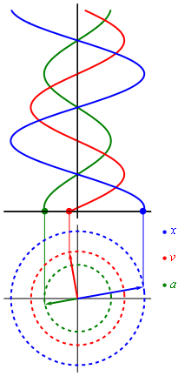



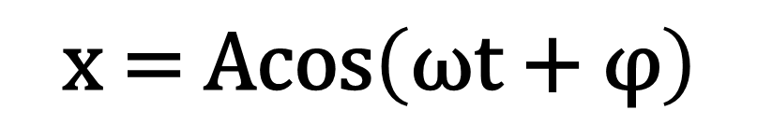
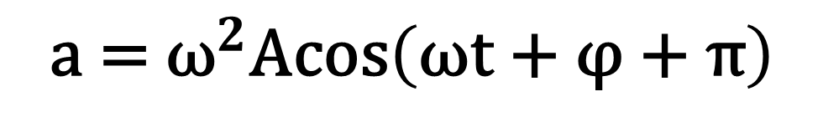
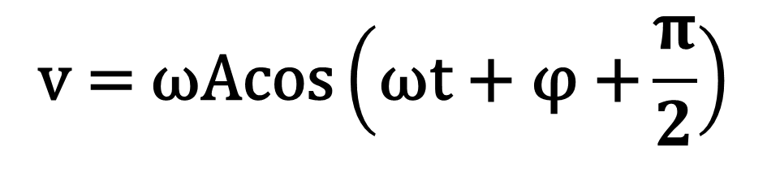
Một vật dao động điều hòa
$$\text{x}\text{ = }\text{Acos}\left(\text{ωt}\text{ + }\text{φ}\right)$$
$$\text{v}\text{ = }\text{ωAcos}\left(\text{ωt}\text{ + }\text{φ}\text{ +}\frac{π}{2}\right)$$
$$\text{a}\text{ = }{\text{ω}}^{2}\text{Acos}\left(\text{ωt}\text{ + }\text{φ}\text{ + }\text{π}\right)$$
Làm thế nào để xác định được vận tốc và gia tốc của vật?

Slide 11






BÀI 4: BÀI TẬP VỀ DAO ĐỘNG ĐIỀU HÒA

Slide 12
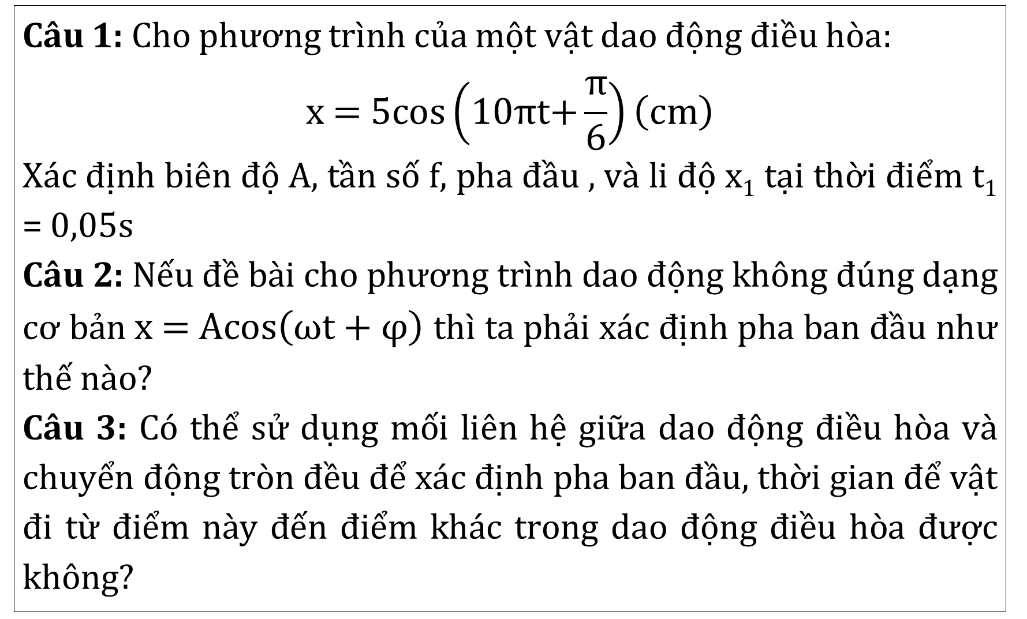
Phiếu học tập số 1
Câu 1: Cho phương trình của một vật dao động điều hòa:
$$\text{x}\text{ = }\text{5}\text{cos}\left(\text{10}\text{πt}\text{+}\frac{π}{6}\right)\left(\text{cm}\right)$$
Xác định biên độ A, tần số f, pha đầu , và li độ x₁ tại thời điểm t₁ = 0,05s
Câu 2: Nếu đề bài cho phương trình dao động không đúng dạng cơ bản $\text{x}\text{ = }\text{Acos}\left(\text{ωt} \text{+} \text{φ}\right)$ thì ta phải xác định pha ban đầu như thế nào?
Câu 3: Có thể sử dụng mối liên hệ giữa dao động điều hòa và chuyển động tròn đều để xác định pha ban đầu, thời gian để vật đi từ điểm này đến điểm khác trong dao động điều hòa được không?

Slide 13



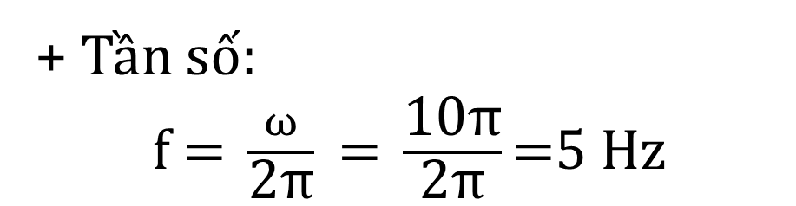
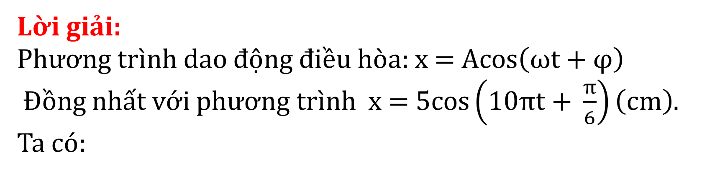

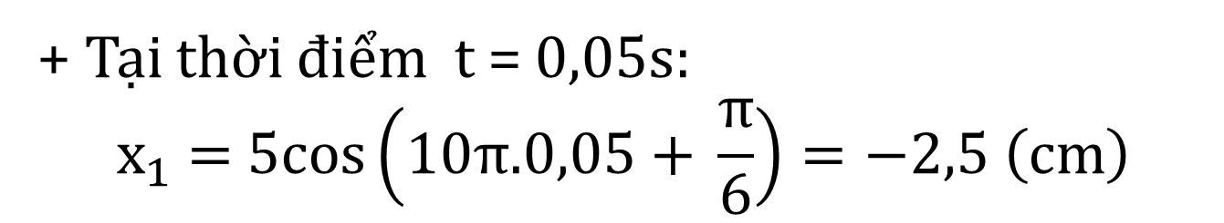
Phiếu Học Tập Số 1
Lời giải:
Phương trình dao động điều hòa: $\text{x}\text{ = }\text{Acos}\left(\text{ωt}\text{ + }\text{φ}\right)$
Đồng nhất với phương trình $\text{x}\text{ = }\text{5}\text{cos}\left(\text{10}\text{πt}\text{ + }\frac{π}{6}\right)\left(\text{cm}\right)$. Ta có:
Câu 1: Cho phương trình của một vật dao động điều hòa:
$$\text{x}\text{ = }\text{5}\text{cos}\left(\text{10}\text{πt}\text{+}\frac{π}{6}\right)\left(\text{cm}\right)$$
Xác định biên độ A, tần số f, pha đầu , và li độ x₁ tại thời điểm t₁ = 0,05s
+ Biên độ A = 5 cm
+ Tần số:
$\text{f}\text{ = }\frac{ω}{\text{2}\text{π}}\text{ = }\frac{\text{10}\text{π}}{\text{2}\text{π}}\text{=}\text{5 }\text{Hz}$
+ Pha ban đầu:
$$\text{φ}\text{ = }\frac{π}{6} \left(\text{rad}\right)$$
+ Tại thời điểm t = 0,05s:
$$x_{1}\text{ = }\text{5}\text{cos}\left(\text{10}\text{π}\text{.}\text{0}\text{,}\text{05 }\text{+ }\frac{π}{6}\right)=−2,5 \left(\text{cm}\right)$$

Slide 14
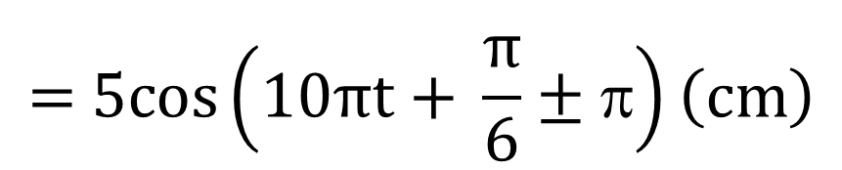
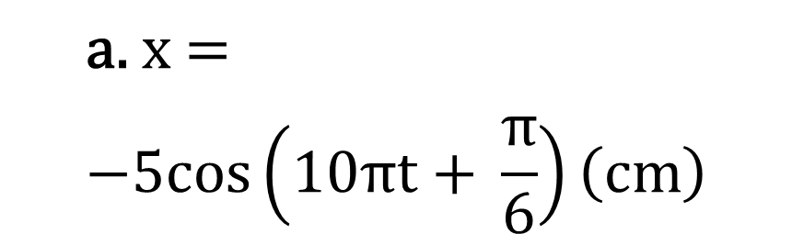
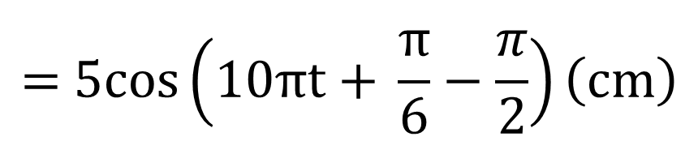

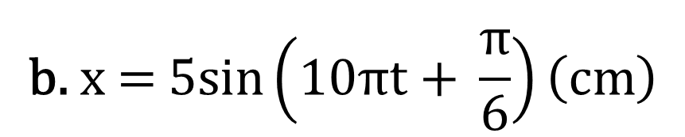
Phiếu Học Tập Số 1
Lời giải:
Nếu đề bài không cho phương trình dao động cơ bản thì ta biến đổi phương trình đưa về dạng cơ bản và xác định pha ban đầu bình thường
Câu 2: Nếu đề bài cho phương trình dao động không đúng dạng cơ bản $\text{x}\text{ = }\text{Acos}\left(\text{ωt} \text{+} \text{φ}\right)$ thì ta phải xác định pha ban đầu như thế nào?
$$\text{a}\text{. }\text{x}\text{ = }\text{−}\text{5}\text{cos}\left(\text{10}\text{πt} \text{+} \frac{π}{6}\right)\left(\text{cm}\right)$$
Ví dụ:
$$\text{= }\text{5}\text{cos}\left(\text{10}\text{πt} \text{+} \frac{π}{6}±π\right)\left(\text{cm}\right)$$
$$\text{b}\text{. }\text{x}\text{ = }\text{5}\text{sin}\left(\text{10}\text{πt} \text{+} \frac{π}{6}\right)\left(\text{cm}\right)$$
$$\text{= }\text{5}\text{cos}\left(\text{10}\text{πt} \text{+} \frac{π}{6}−\frac{π}{2}\right)\left(\text{cm}\right)$$

Slide 15
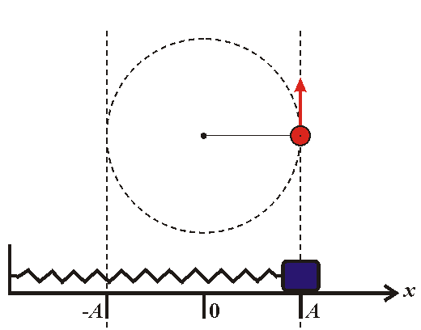
Phiếu Học Tập Số 1
Câu 3: Có thể sử dụng mối liên hệ giữa dao động điều hòa và chuyển động tròn đều để xác định pha ban đầu, thời gian để vật đi từ điểm này đến điểm khác trong dao động điều hòa được không?
Lời giải:
Có thể sử dụng mối liên hệ giữa dao động điều hòa và chuyển động tròn đều để xác định pha ban đầu, thời gian để vật đi từ điểm này đến điểm khác trong dao động điều hòa.

Slide 16
Phiếu học tập số 2
Một vật dao động điều hòa với tần số 2Hz. Tại thời điểm ban đầu vật có li độ x = 5 cm và vận tốc v = -30 cm/s. Xác định:
a. Biên độ và pha ban đầu của dao động.
b. Giá trị cực đại của vận tốc và gia tốc của vật khi dao động

Slide 17

Phiếu Học Tập Số 2
Một vật dao động điều hòa với tần số 2Hz. Tại thời điểm ban đầu vật có li độ x = 5 cm và vận tốc v = -30 cm/s. Xác định:
a. Biên độ và pha ban đầu của dao động.
b. Giá trị cực đại của vận tốc và gia tốc của vật khi dao động
Lời giải:
a) Tần số góc dao động:
$$\text{ω}\text{ = }\text{2}\text{πf}\text{ = }\text{2}\text{π}\text{.}\text{2 }\text{= }\text{4}\text{π} \left(\text{rad}\text{/}\text{s}\right)$$
$Khi \text{t}\text{ = }\text{0 }\left\{\begin{matrix}x_{0}\text{ = }\text{Acosφ}\text{ = }\text{5 }\text{cm} \\ v_{0}\text{= }\text{−}\text{ωAsinφ}\text{ = }\text{− }\text{30 }\text{cm}\text{/}\text{s}\end{matrix}\right.$
Biên độ dao động:
$$\text{A}\text{ = }\sqrt{x^{2}\text{ + }\frac{v^{2}}{ω^{2}}}=\sqrt{5^{2}+\frac{{\left(\text{−}\text{30}\right)}^{2}}{\left(\text{4}\text{π}\right)}} ≈\text{ 5}\text{,}\text{54 }\text{cm}$$
Pha ban đầu:
$$\text{tanφ} \text{=} \frac{\text{ω}{\text{x}}_{0}}{v_{0}}=\frac{\text{30}}{\text{4}\text{π}\text{.}\text{5}}=\frac{3}{\text{2}\text{π}}⇒φ=0,44rad$$

Slide 18
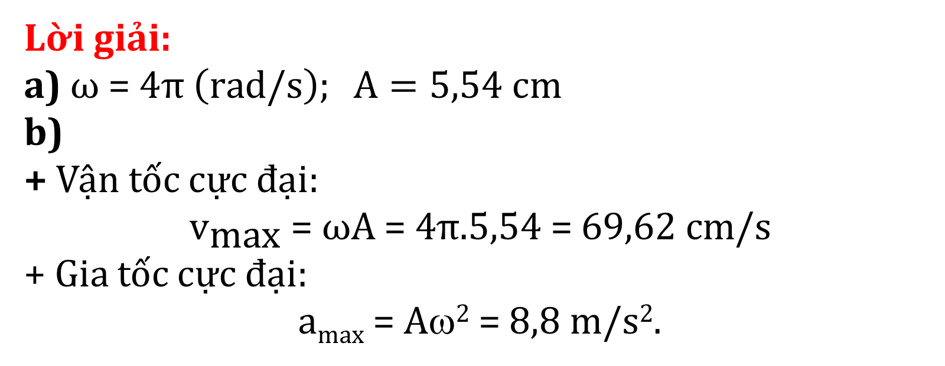
Phiếu Học Tập Số 2
Một vật dao động điều hòa với tần số 2Hz. Tại thời điểm ban đầu vật có li độ x = 5 cm và vận tốc v = -30 cm/s. Xác định:
a. Biên độ và pha ban đầu của dao động.
b. Giá trị cực đại của vận tốc và gia tốc của vật khi dao động
Lời giải:
a) $\text{ω}\text{ = }\text{4}\text{π} \left(\text{rad}\text{/}\text{s}\right); A=5,54 cm$
b)
+ Vận tốc cực đại:
$$v_{\text{max}} \text{= }\text{ωA}\text{ = }\text{4}\text{π}\text{.}\text{5}\text{,}\text{54 }\text{= }\text{69}\text{,}\text{62 }\text{cm}\text{/}\text{s}$$
+ Gia tốc cực đại:
a_{max} = Aω² = 8,8 m/s².

Slide 19
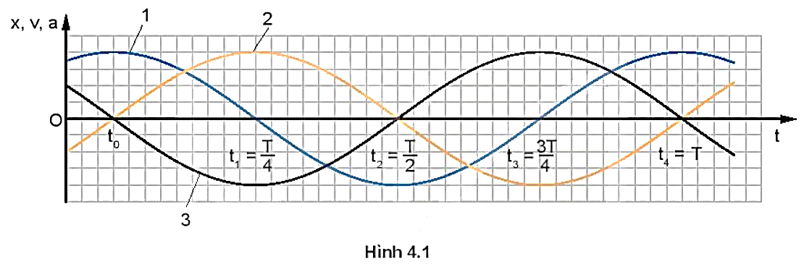

Phiếu học tập số 3
Một vật dao động điều hòa với tần số góc $\text{ω}\text{ = }\text{1 }\text{rad}\text{/}\text{s}$, có đồ thị của li độ x, vận tốc v và gia tốc a theo thời gian t được mô tả trên hình 4.1
Hãy chỉ đúng đồ thị (x-t), vận tốc (v-t), gia tốc (a-t) theo thời gian trên hình 4.1

Slide 20
Phiếu học tập số 3
Ta có:
+ Vận tốc sớm pha hơn li độ một góc là π/2 và trễ pha hơn gia tốc một góc là π/2
+ Gia tốc ngược pha so với li độ và sớm pha hơn vận tốc một góc là π/2
Do đó từ đồ thị, ta thấy:
+ đường 2 là đồ thị li độ x(t),
+ đường 1 là đồ thị vận tốc v(t)
+ và đường 3 là đồ thị gia tốc a(t)

Slide 21
Một vật dao động điều hòa
$$\text{x}\text{ = }\text{Acos}\left(\text{ωt}\text{ + }\text{φ}\right)$$
$$\text{v}\text{ = }\text{ωAcos}\left(\text{ωt}\text{ + }\text{φ}\text{ +}\frac{π}{2}\right)$$
$$\text{a}\text{ = }{\text{ω}}^{2}\text{Acos}\left(\text{ωt}\text{ + }\text{φ}\text{ + }\text{π}\right)$$

Slide 22
LUYỆN TẬP
TRÒ CHƠI: GIẢI MẬT THƯ
Các nhóm nhận mật thư số 1 (bằng 1 bài tập): Có 5 mật thư giống nhau được giao cho từng HS của nhóm
Cá nhân HS ghi tên và giải bài tập trong mật thư trong thời gian 2 phút.
Thảo luận nhóm chung trong 1 phút.
01
02
GV gọi bất kì số thứ tự nào đem mật thư lên chập tại vị trí của tổ
03
HS tiếp tục lấy mật thư số 2 và thực hiện như trên …
GV chấm điểm mật thư trên bảng (điểm thành viên là điểm của tổ)
04
Hết mật thư kết thúc trò chơi
Trình chiếu kết quả, học sinh sửa phiếu học tập và tổng kết điểm

Slide 23

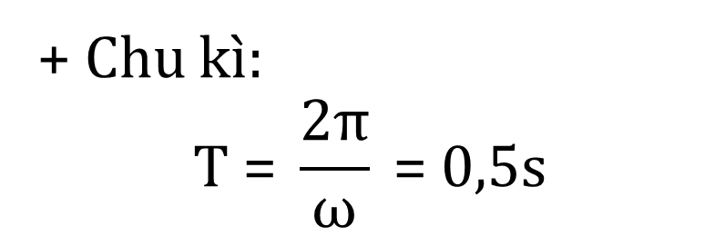
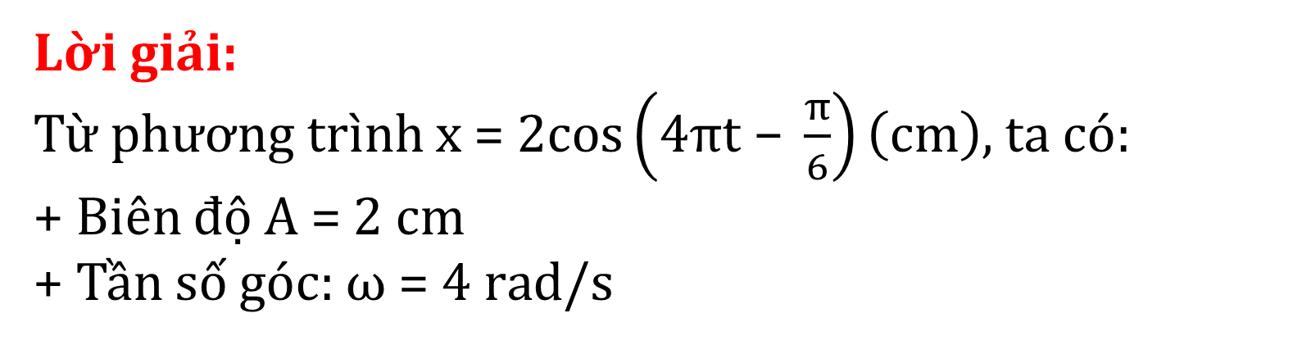
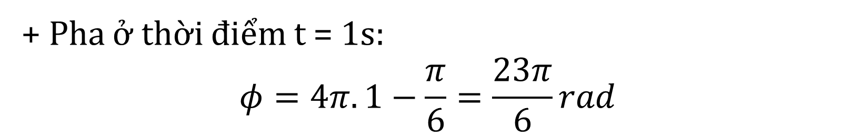
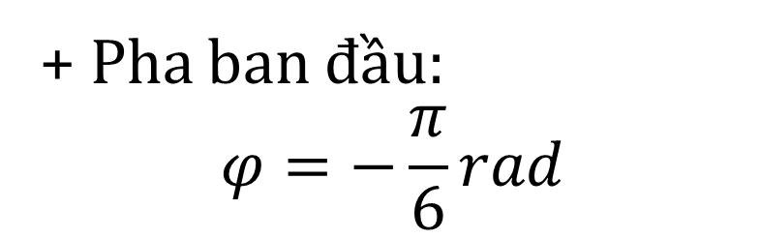

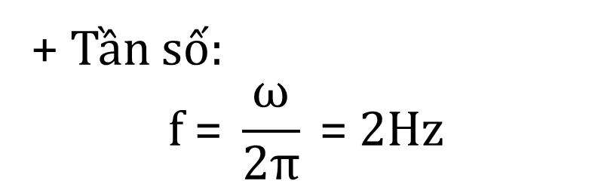
MẬT THƯ SỐ 1
Câu 1: Một vật dao động điều hòa có phương trình là:
$$\text{x}\text{ = }\text{2}\text{cos}\left(\text{4}\text{πt} \text{− }\frac{π}{6}\right)\left(\text{cm}\right)$$
Hãy cho biết biên độ, tần số góc, chu kì, tần số, pha ban đầu và pha của dao động ở thời điểm t = 1s.
Lời giải:
Từ phương trình $\text{x}\text{ = }\text{2}\text{cos}\left(\text{4}\text{πt} \text{− }\frac{π}{6}\right)\left(\text{cm}\right)$, ta có:
+ Biên độ A = 2 cm
+ Tần số góc: $\text{ω}\text{ = }\text{4 }\text{rad}\text{/}\text{s}$
+ Chu kì:
$$\text{T}\text{ = }\frac{\text{2}\text{π}}{ω}\text{ = }\text{0}\text{,}\text{5}\text{s}$$
+ Tần số:
$$\text{f}\text{ = }\frac{ω}{\text{2}\text{π}}\text{ = }\text{2}\text{Hz}$$
+ Pha ban đầu:
$$φ=−\frac{π}{6}rad$$
+ Pha ở thời điểm t = 1s:
$$φ=4π.1−\frac{π}{6}=\frac{23π}{6}rad$$

Slide 24

MẬT THƯ SỐ 2
Câu 2: Một vật dao động điều hòa dọc theo trục Ox, quanh điểm gốc O, với biên độ A = 10 cm và chu kì T = 2s. Tại thời điểm t = 0, vật có li độ A.
a. Viết phương trình dao động của vật
b. Xác định thời điểm đầu tiên vật qua vị trí có li độ x = 5cm.
a. $\text{ω}\text{ = }\frac{\text{2}\text{π}}{T}\text{ = }\text{π} \text{rad}\text{/}\text{s}$
Tại t = 0: x = A → Pha ban đầu: $φ=0$
$⇒x=10\cos\left(πt\right)\left(cm\right)$
b.
$$x=5⇔10\cos\left(πt\right)=5⇔\cos\left(πt\right)=\frac{1}{2}$$
$$⇔πt=\left[\begin{matrix}\frac{π}{3}+k2π \\ −\frac{π}{3}+k2π\end{matrix}\right.⇔t=\left[\begin{matrix}\frac{1}{3}+2k=\frac{1}{3};\frac{7}{3};\frac{13}{3};... \\ −\frac{1}{3}+2k=\frac{5}{3};\frac{11}{3};...\end{matrix}\right.$$
→ Thời điểm ban đầu vật qua vị trí x = 5cm là 1/3s

Slide 25
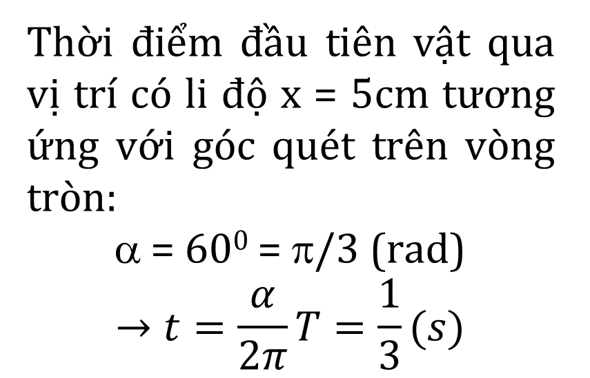
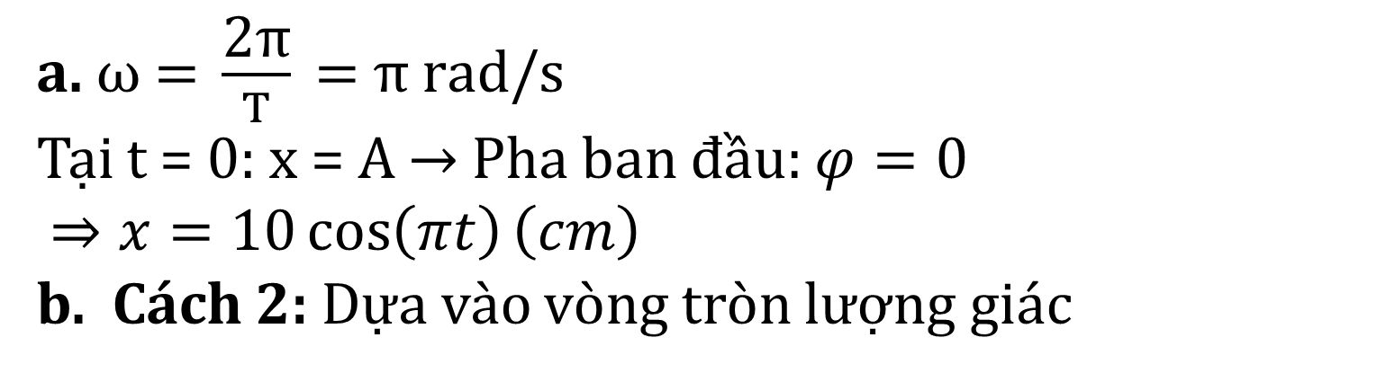
MẬT THƯ SỐ 2
Câu 2: Một vật dao động điều hòa dọc theo trục Ox, quanh điểm gốc O, với biên độ A = 10 cm và chu kì T = 2s. Tại thời điểm t = 0, vật có li độ A.
a. Viết phương trình dao động của vật
b. Xác định thời điểm đầu tiên vật qua vị trí có li độ x = 5cm.
a. $\text{ω}\text{ = }\frac{\text{2}\text{π}}{T}\text{ = }\text{π} \text{rad}\text{/}\text{s}$
Tại t = 0: x = A → Pha ban đầu: $φ=0$
$⇒x=10\cos\left(πt\right)\left(cm\right)$
b. Cách 2: Dựa vào vòng tròn lượng giác
M₂
Thời điểm đầu tiên vật qua vị trí có li độ x = 5cm tương ứng với góc quét trên vòng tròn:
α = 60⁰ = π/3 (rad)
$$→t=\frac{α}{2π}T=\frac{1}{3}(s)$$
α
x₁
x₂
5cm
A

Slide 26







Slide 27

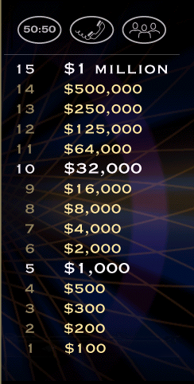

Slide 28





Câu 1. Dao động điều hòa là:
Những chuyển động có trạng thái lặp đi lặp lại như cũ sau những
khoảng thời gian bằng nhau
B. Dao động có biên độ phụ thuộc vào tần số riêng của hệ dao động
C. Dao động được mô tả bằng 1 định luật dạng sin (hay cosin) đối
với thời gian
C. correct answer
D. Những chuyển động có giới hạn trong không gian, lặp đi lặp lại
quanh 1 VTCB
L
F

Slide 30
Câu 2: Chu kì dao động là
A. correct answer
A. Câu B và C đều đúng
B. thời gian ngắn nhất để trạng thái
dao động lặp lại như cũ
C. thời gian để vật thực hiện được
một dao động
D. thời gian để trạng thái dao động
lặp lại như cũ.
L
F

Slide 32
Câu 3. Tần số của dao động tuần hoàn là
A. số chu kì thực hiện được trong
một giây.
B. correct answer
B. Cả 3 câu A, C, D đều đúng
C. số lần trạng thái dao động lặp lại
như cũ trong 1 đơn vị thời gian.
D. số dao động thực hiện được trong
thời gian 1 giây
L
F

Slide 34
Câu 4. Một vật dao động điều hòa, khi qua vị trí cân bằng có
A. correct answer
B. vận tốc bằng 0 và gia tốc cực đại.
A. vận tốc có độ lớn cực đại
(tốc độ cực đại) và gia tốc bằng 0
C. vận tốc cực đại và gia tốc cực đại.
D. vận tốc bằng 0 và gia tốc bằng 0.
L
F

Slide 36
Câu 5. Gia tốc trong dao động điều hòa xác định bởi:
A. a = ω²x
B. a = - ωx²
C. a = - ω²x
D. a = ω²x²
C. correct answer
L
F

Slide 38
Câu 6. Li độ và gia tốc của 1 vật dao động điều hoà luôn biến
thiên điều hoà cùng tần số và
A. cùng pha với nhau
B. correct answer
B. ngược pha với nhau
C. lệch pha với nhau π/4
D. lệch pha với nhau π/2
L
F

Slide 40
Câu 7. Pha của dao động được dùng để xác định:
A. Biên độ dao động
B. Tần số dao động
C. Chu kỳ dao động
D. Trạng thái dao động
D. correct answer
L
F

Slide 42
Câu 8: Một vật dao động điều hòa trên trục Ox. Hình bên là
đồ thị biểu diễn sự phụ thuộc của li độ x vào thời gian t. Tần
số góc của dao động là:
A. 10 rad/s
B. correct answer
B. 5 π rad/s
C. 10π rad/s
D. 5 rad/s.
L
F

Slide 44
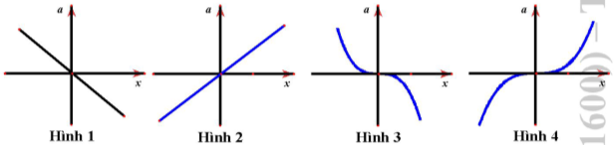
Câu 9. Đồ thị nào sau đây cho biết mối liên hệ đúng giữa gia tốc a và
li độ x trong dao động điều hòa của một chất điểm?
A. Hình 3
B. Hình 2
C. correct answer
C. Hình 1
D. Hình 4
L
F

Slide 46
Câu 10: Một chất điểm dao động điều hòa với phương trình li độ
x = 2cos(2πt + π/2) (x tính bằng cm, t tính bằng s). Tại thời điểm
t = ¼ s, chất điểm có li độ bằng
A. √3cm
B. −√3cm
C. 2cm
D. -2 cm
D. correct answer
L
F

Slide 48
Câu 11: Một vật dao động điều hoà theo phương trình
x = 4sin(8πt + π/6), với x tính bằng cm, t tính bằng s. Chu kì
dao động của vật là
A. 4 s
B. ½ s
C. 1/8 s
D. ¼ s
D. correct answer
L
F

Slide 50
Câu 12. Một vật thực hiện dao động điều hòa theo phương
Ox với phương trình x = 6cos(4t – π/2) với x tính bằng cm, t
tính bằng s. Gia tốc của vật có giá trị lớn nhất là
A. 24 cm/s²
B. correct answer
B. 96 cm/s².
C. 1,5 cm/s²
D. 144 cm/s²
L
F

Slide 51


Nhiệm vụ về nhà
Làm bài tập 3,4,5 phần II. Bài tập luyện tập trong SGK
Ôn lại kiến thức về dao động điều hòa và năng lượng để chuẩn bị cho tiết tiếp theo

Slide 52
Chúc các em học tập tốt!
THANK
YOU

